Slide 1
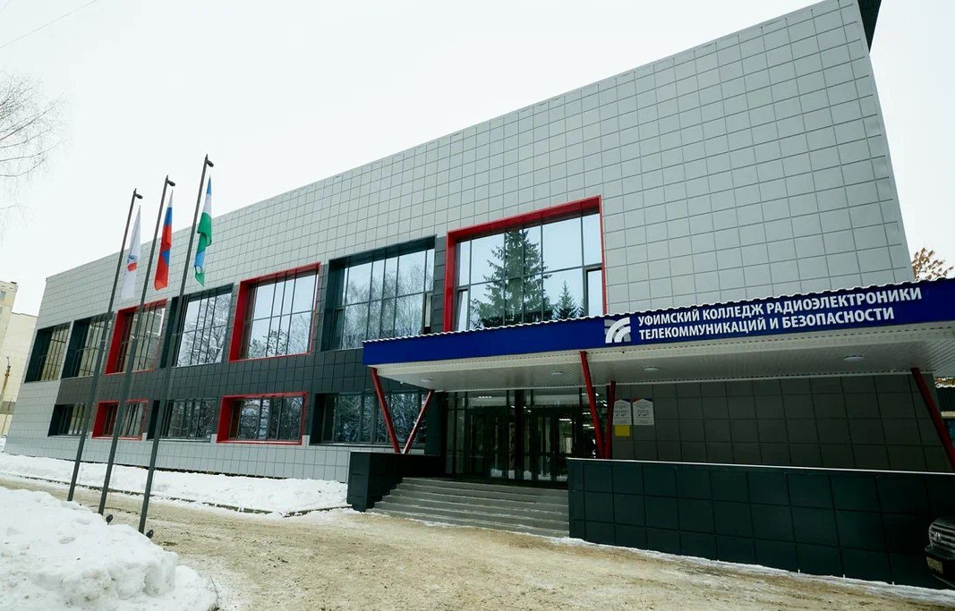
Математика в моей профессии на железной дороге

Slide 2
Цели:
1. Изучение значимости математических знаний в профессиях машиниста локомотива, проводника, повара на железной дороге.
2. Выявление математических понятий в процессе освоения профессий.
3. Активизация познавательной деятельности, развитие любознательности к предмету через игровую деятельность.

Slide 3
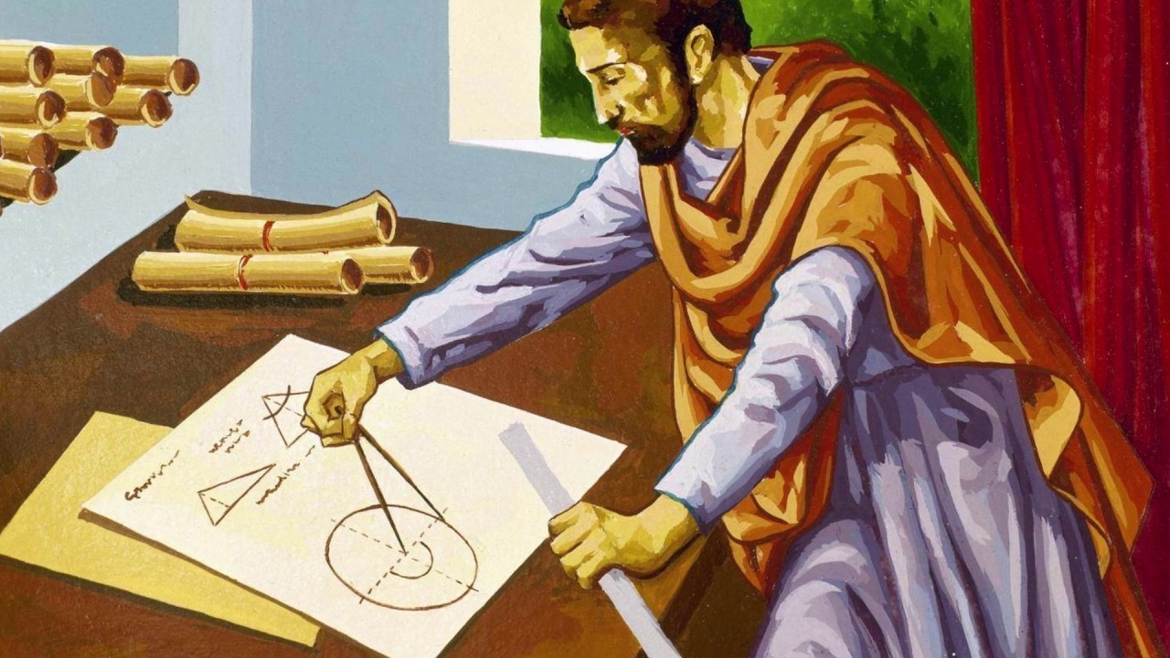
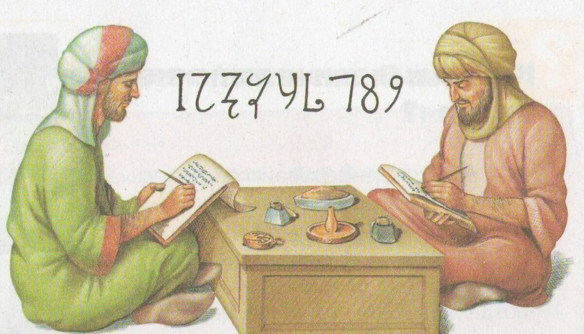
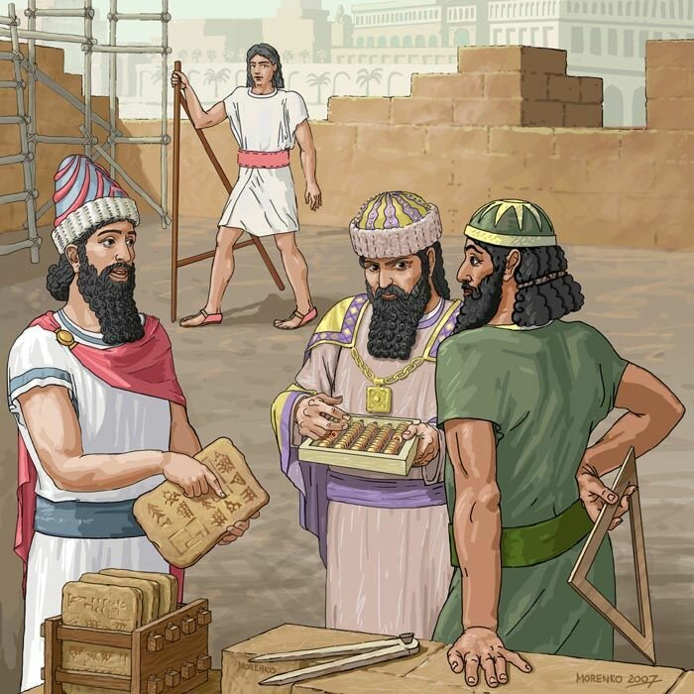
Древнейшая наука - математика

Slide 4
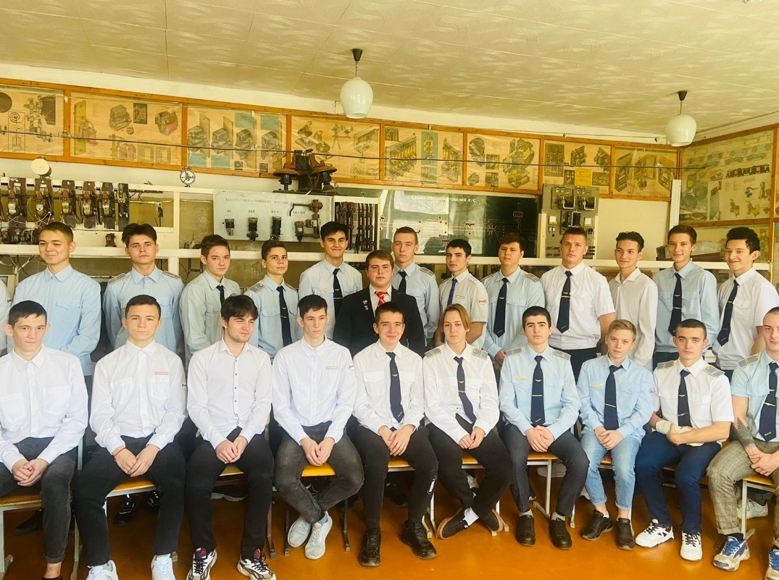
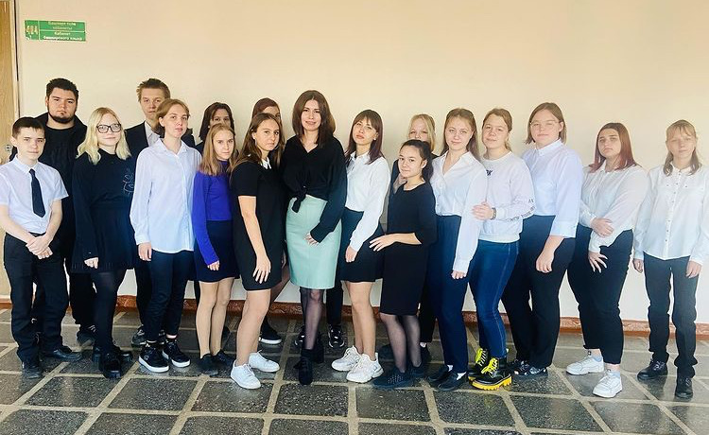
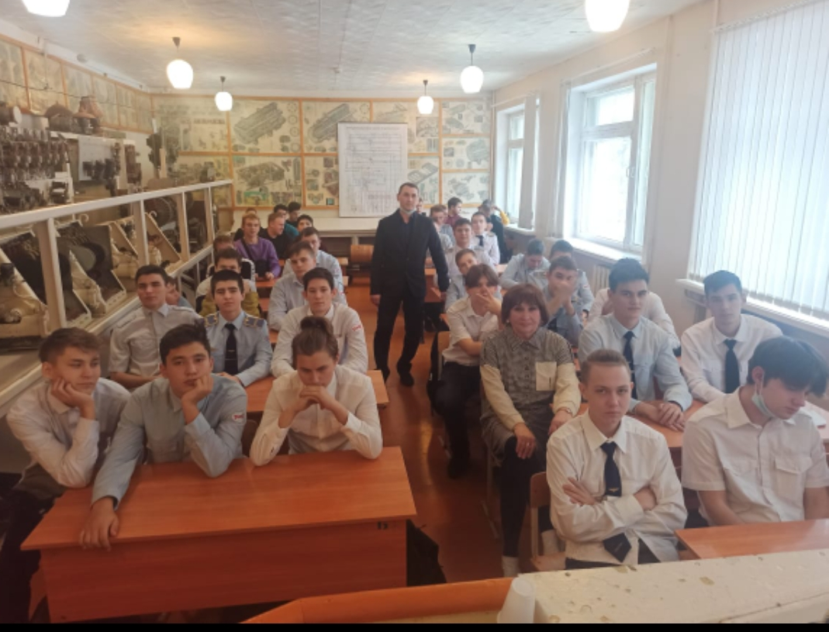
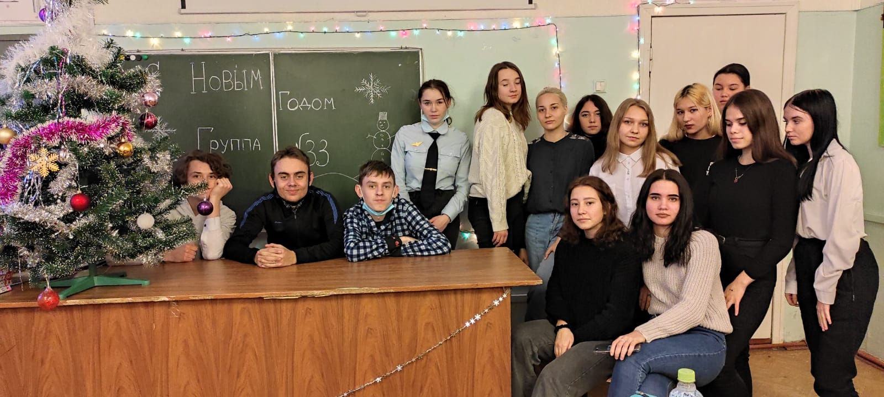

Slide 5
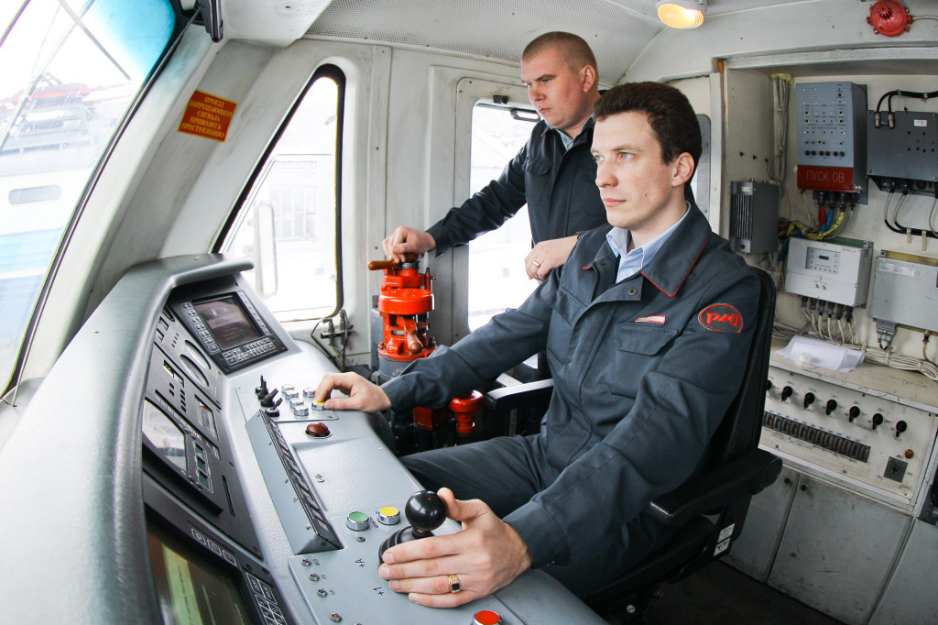

Slide 6
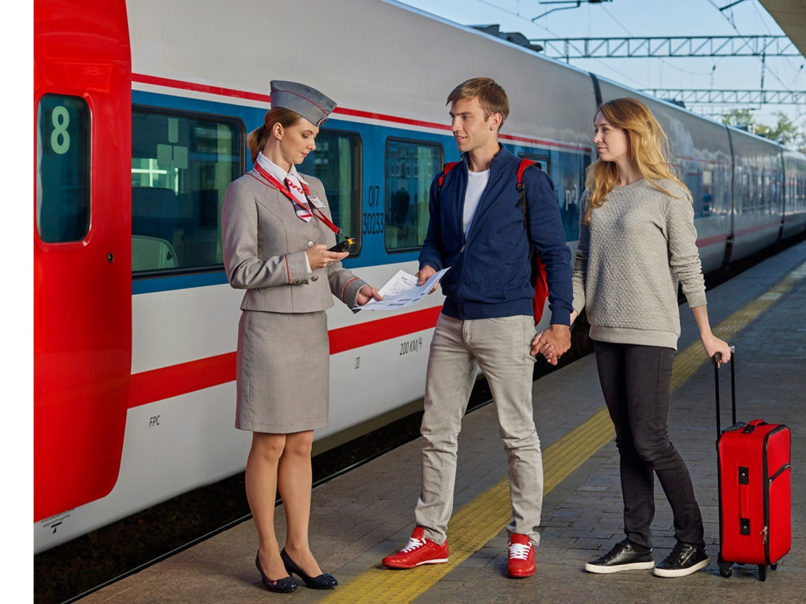


Slide 7

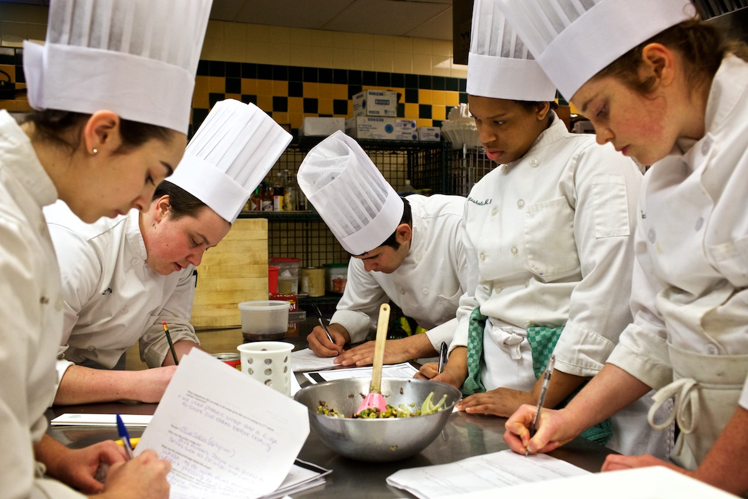

Slide 8

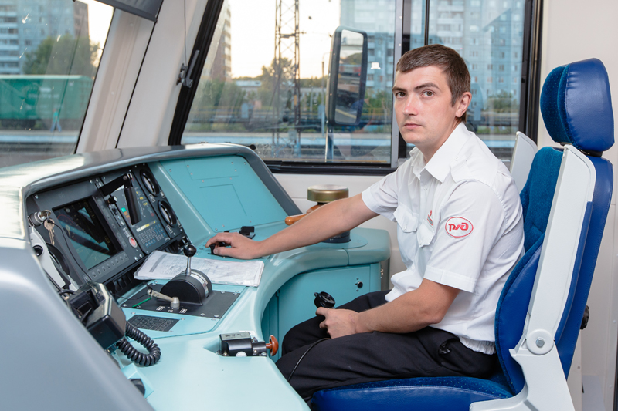
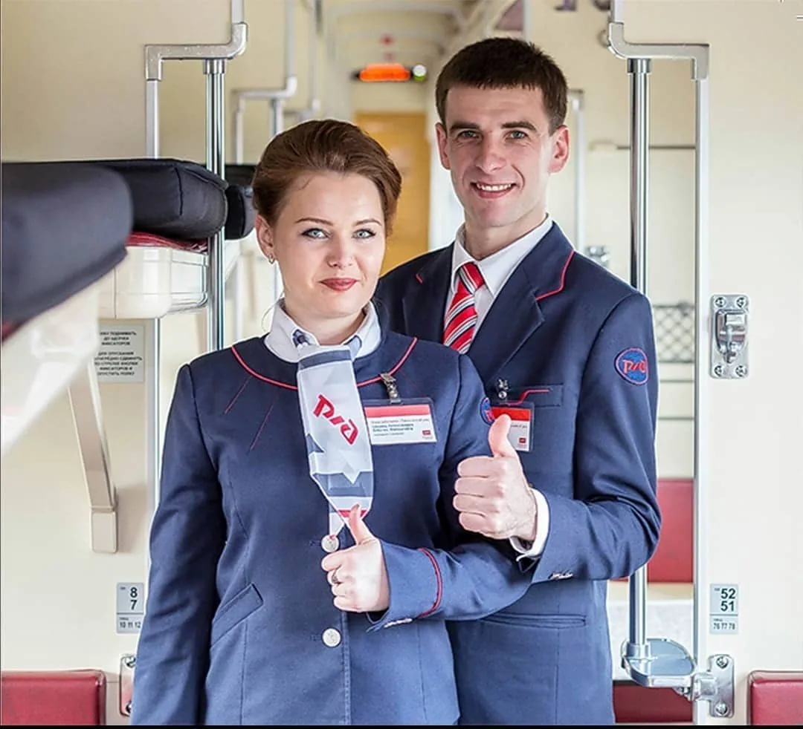
Значимость математики в наших профессиях.

Slide 9
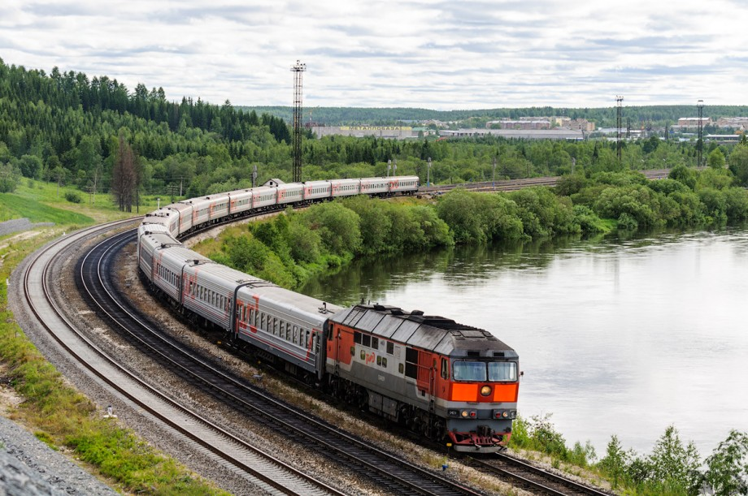
Профессия железнодорожник

Slide 10
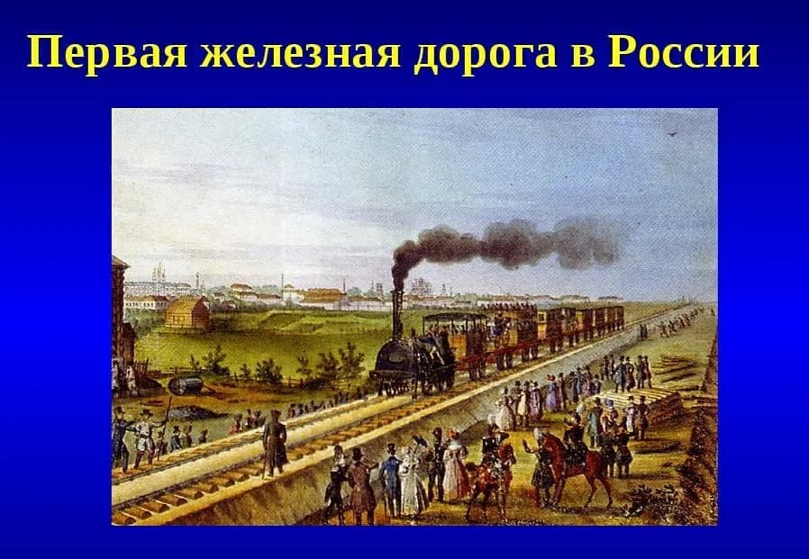
В 1837 году была открыта
Первая пассажирская железная дорога от Царского Села
до Санкт-Петербурга.

Slide 11
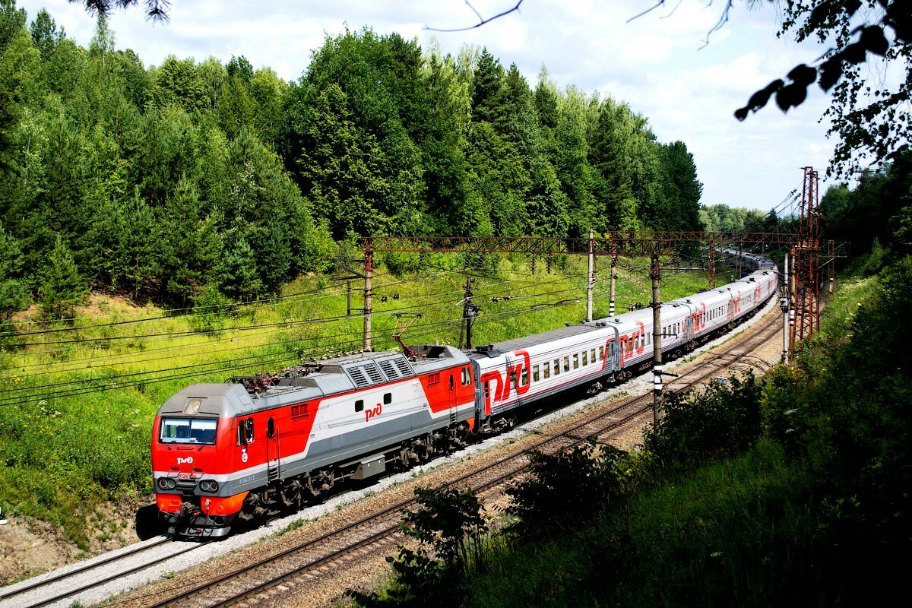
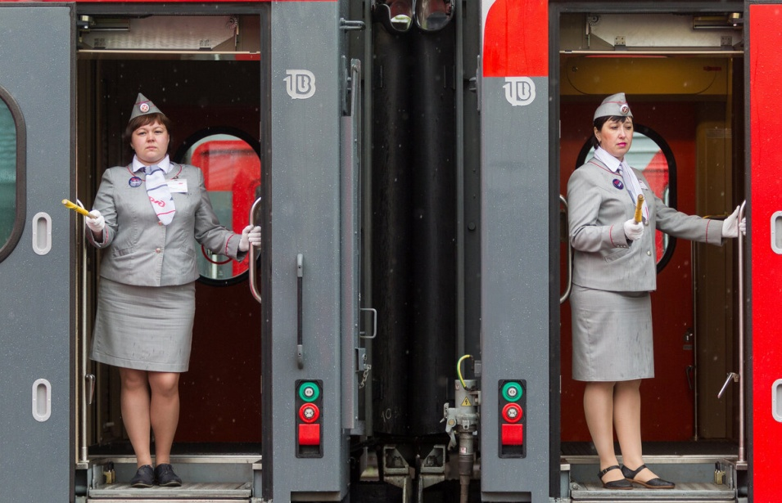
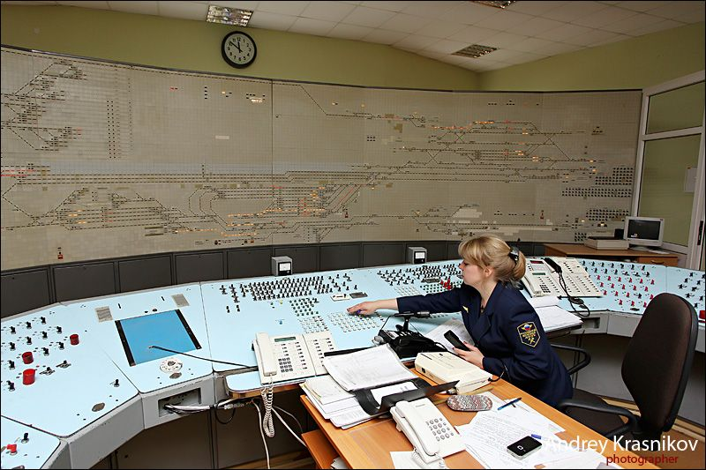
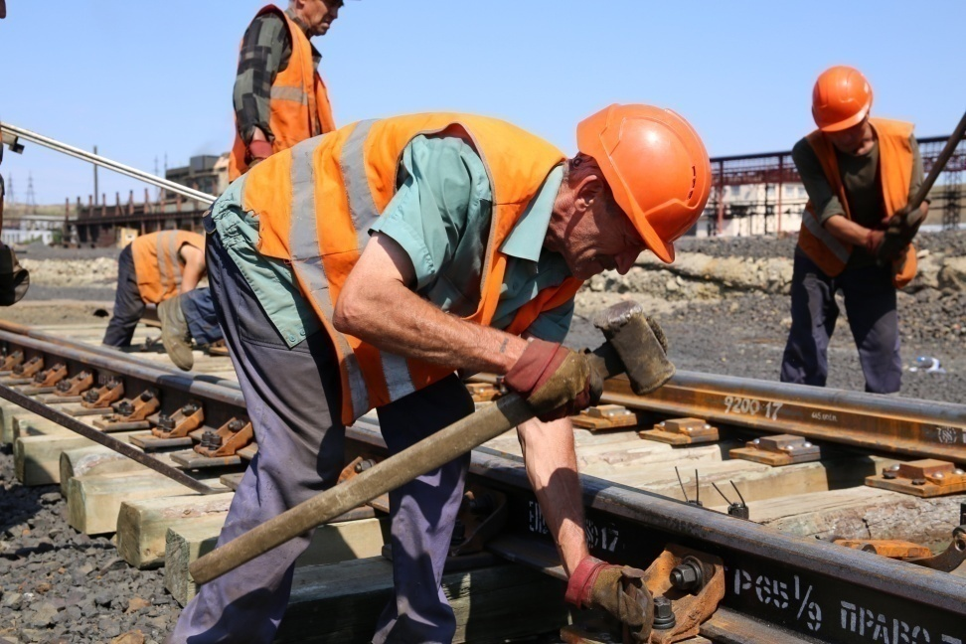
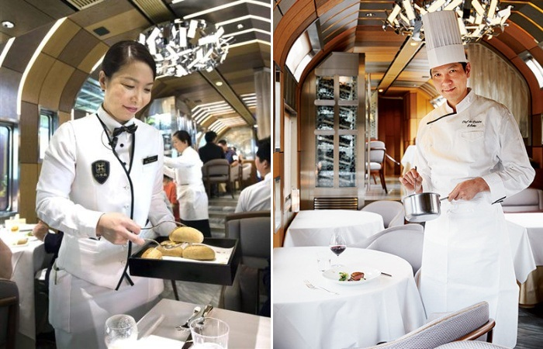


Slide 12
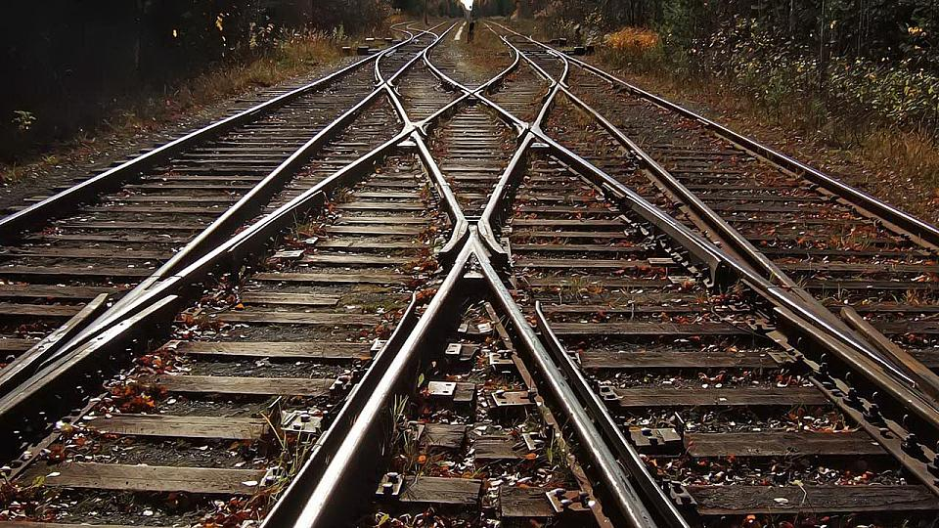
По бескрайним просторам нашей страны протянулись нитки железных дорог. Уложенные рядом две нитки стальных рельсов образуют железнодорожную колею, которая удерживает тяжесть вагонов и локомотивов и направляет их движение. Может показаться, что сооружения железной дороги дело простое: уложили шпалы, на них рельсы, дорога готова. Сооружению каждого километра железной дороги предшествует упорный труд людей тех людей, которые должны рассчитать и спроектировать каждый шаг строительства.

Slide 13
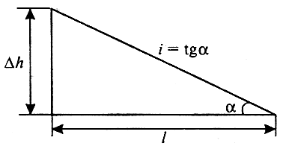
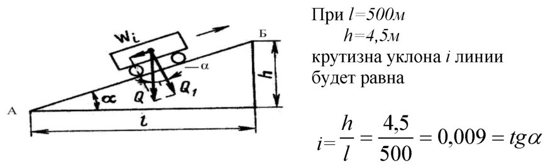
План железнодорожной линии проектируют в виде сочетания прямолинейных участков и кривых, а продольный профиль – в виде горизонтальных участков, называемых площадками, и наклонных, именуемых уклонами
Вот тут и приходит черед математики. Строительство дороги начинается с экономических расчетов, целью которых является определение размеров и характера предстоящих перевозок, т.е. составляется техническое задание на проектирование железной дороги. Далее нужно ответить на вопрос, где нужно провести дорогу. Просчитываются технические экономические варианты. Сооружая дорогу, строители стремятся сделать ее как можно дешевле, а значит, рассчитывается объем земельных работ, сколько кубов необходимо для насыпей, рассчитывают крутизну дороги. При строительстве железной дороги устанавливается наибольший уклон, который может преодолеть локомотив с составом заданной массы.

Slide 14
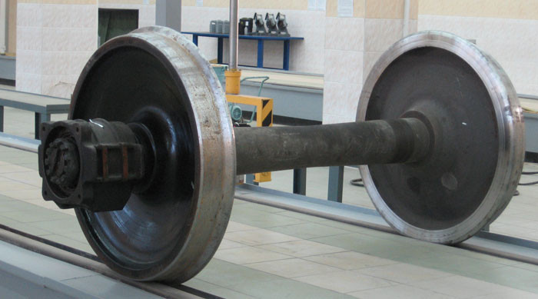
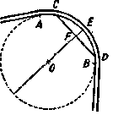
Есть такие закруглённые участки на железнодорожном пути, где колёсная пара разбивается по дуге круга. При укладке пути в колесной паре шпалы располагаются по радиусам колесных пар с направлением которых по возможности должны также совпадать и стыки рельсов. Для уничтожения забега вперед внутренней рельсовой нитки, укладываются
специальные укороченные рельсы. В целях уничтожения
удара в наружный рельс при вступлении поезда с прямого
участка пути, устраиваются переходные кривые постепенно изменяющегося радиуса. И все эти постройки железной дороги назначаются по топографическим условиям местности
Измерив хорду АВ и стрелку СО, можно записать:
если АВ = S и СD = h, то
R=

Slide 15
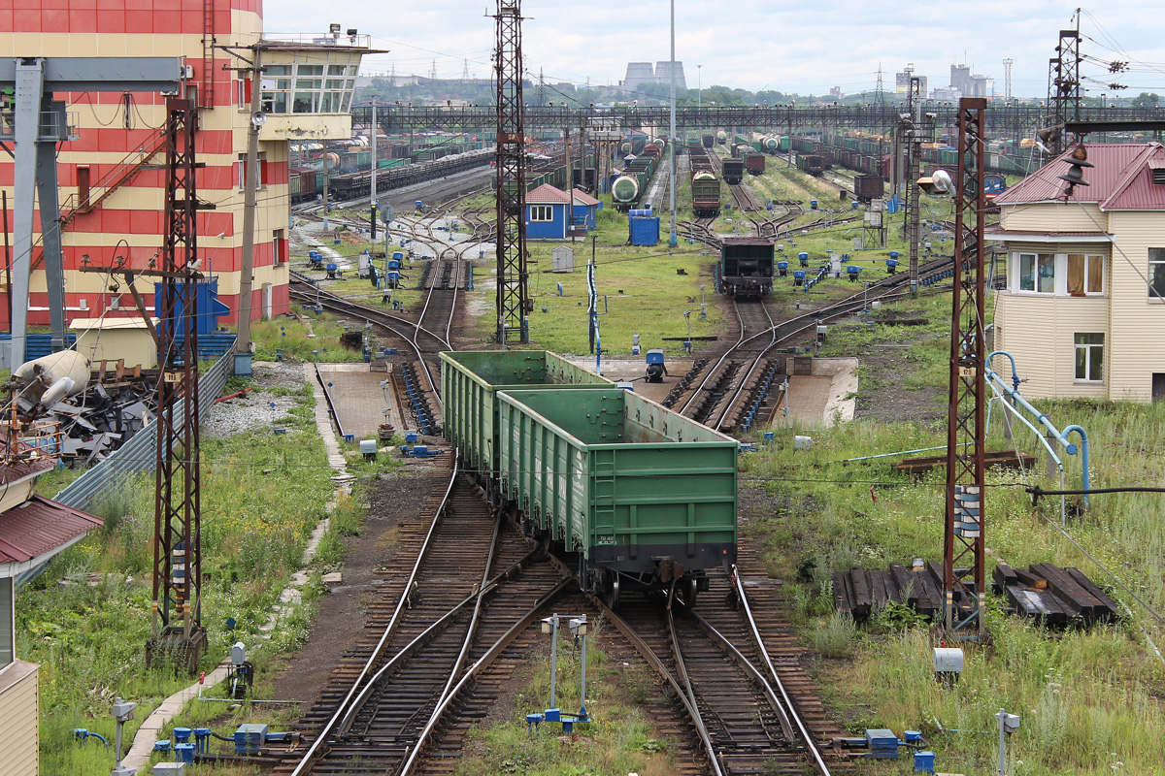
Математические расчеты нужны и на сортировочных горках. Продолжительность торможения зависит не только от массы вагона, но и от скорости и направления ветра, длины пути, кривизны уклона, количества стрелок и кривых, по которым пролегает путь вагона. Чтобы учесть все эти факторы, опять необходимы математические расчёты

Slide 16

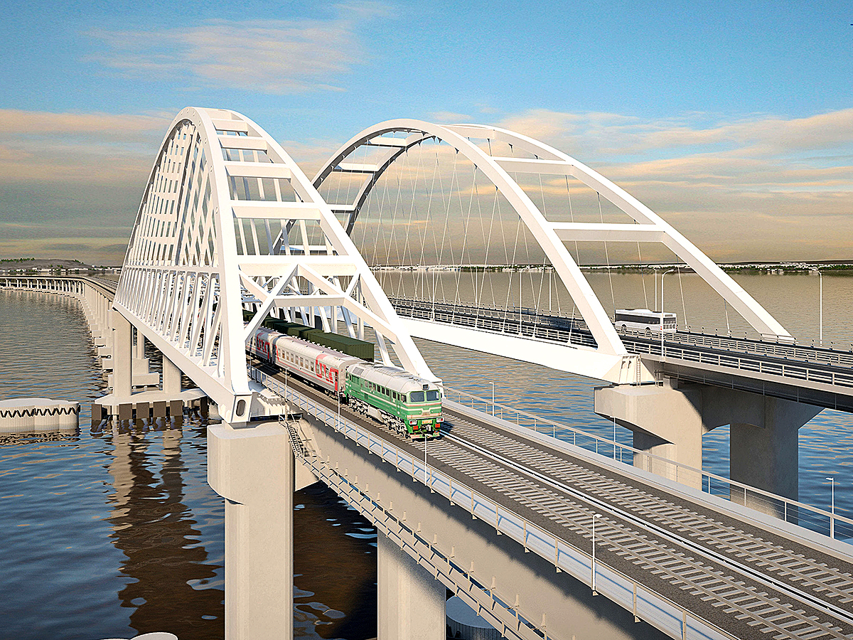
Искусственные сооружения
Крымский мост
Искусственные сооружения устраиваются при пересечении железнодорожными линиями рек, каналов, дорог и других препятствий. К ним относятся мосты, путепроводы, виадуки, эстакады, тоннели, галереи, трубы .
В архитектуре чаще встречаются сооружения и конструкции, в основе которых лежит парабола, оси которой направлены вниз. Именно такая её форма сочетает в себе геометрическую красоту и механическую приспособленность к напряжениям и деформациям, вызываемым весом сооружений, именно это ее свойство привлекает архитекторов использовать данную функцию при строительстве мостов и различный арок.

Slide 17
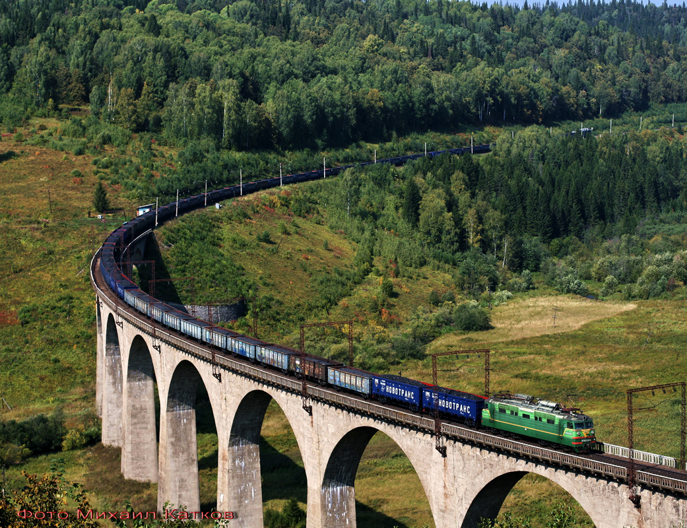
Виадук. Параболические арки.
Виадук– мостовое сооружение большой протяженности и на высоких опорах при пересечении дороги с оврагами, ущельями, болотистыми долинами рек.
Параболические арки Наибольшая прочность у параболических арок. Параболические арки силы распора передают на опорные стены практически полностью, и это обеспечивает их крепость.

Slide 18
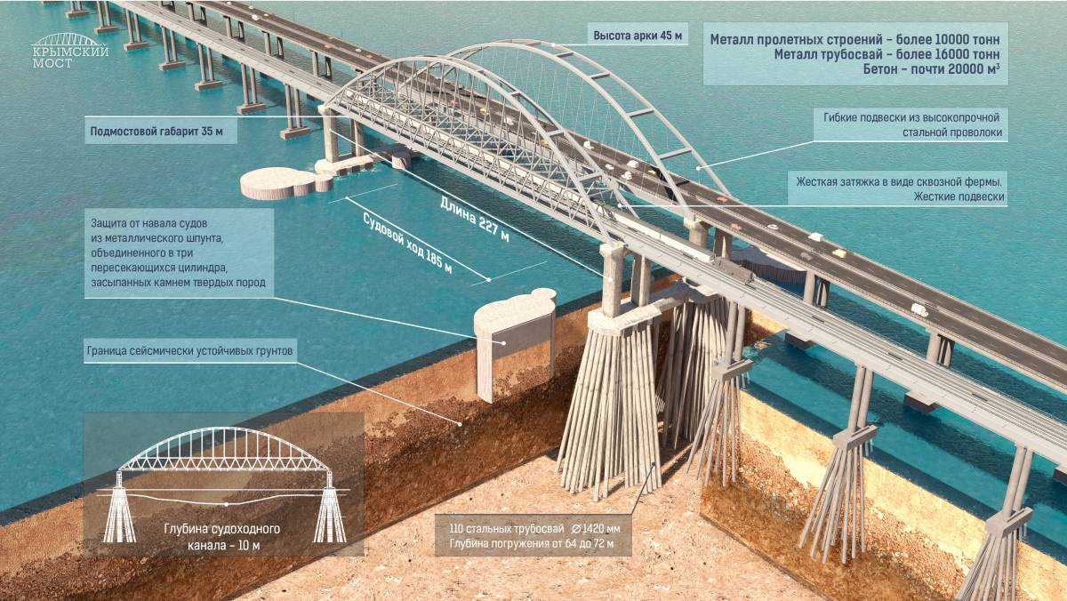

Slide 19
Также математические расчёты применяются при определении длины поезда, зависящие от веса и параметров вагонов. При определении глубины ползуна по его длине, при расчёте тормозного пути поезда при экстренном торможении и при полном служебном торможении. Можно увидеть их в графике в зависимости полного тормозного пути от скорости при экстренном и при полном служебном торможении.

Slide 20
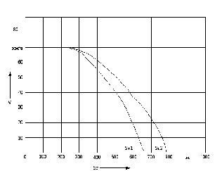
График зависимости полного тормозного пути от скорости
Sт1 – график зависимости полного тормозного пути от скорости движения при экстренном торможении;
Sт2 – график зависимости полного тормозного пути от скорости движения при полном служебном торможении

Slide 21
Овладение практически любой профессией, в том числе профессией «машинист локомотива» требует обширных знаний в области математики. Умение решать задачи практического и прикладного характера востребовано для общества, так как рыночные отношения требуют грамотных и квалифицированных специалистов.

Slide 22
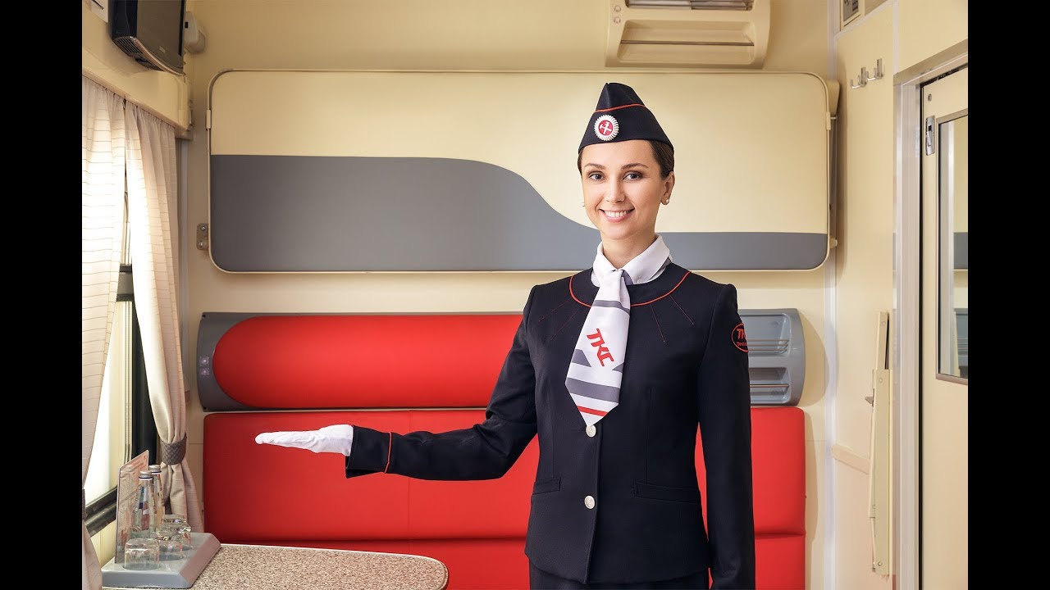
Проводник

Slide 23
Основные обязанности проводника пассажирского вагона:
осуществление посадки/высадки пассажиров;
проверка данных и проездных документов и документов, удостоверяющих личность;
выдача/продажа постельных принадлежностей и их сбор;
реализация продукции чайной торговли, а также непродовольственных товаров.
информирование пассажиров о приближении к станции назначения;
на поездах международного сообщения — организация пассажиров для прохождения пограничного контроля.
осуществление уборки в пути следования и в пункте оборота.

Slide 24
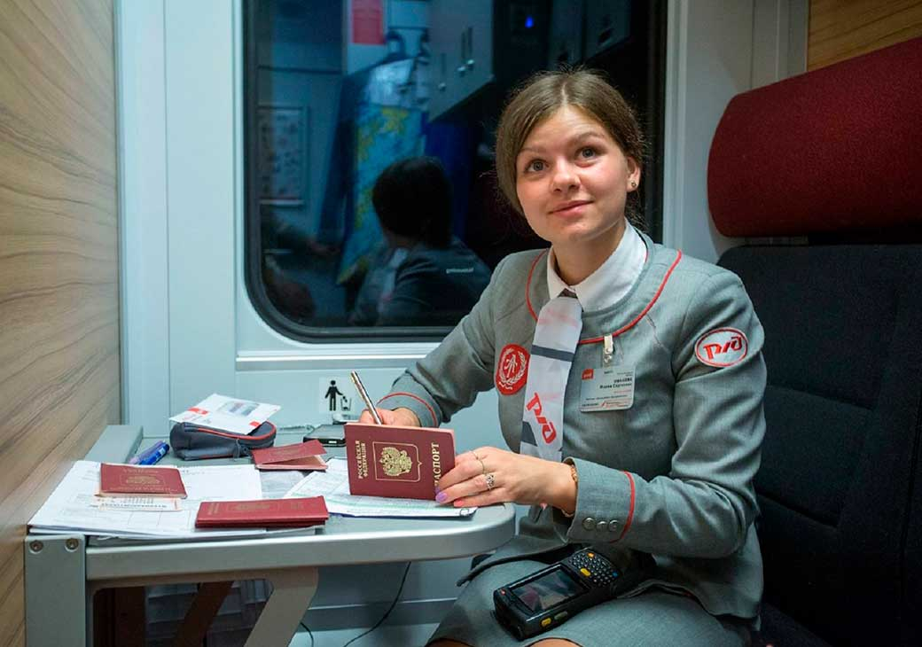
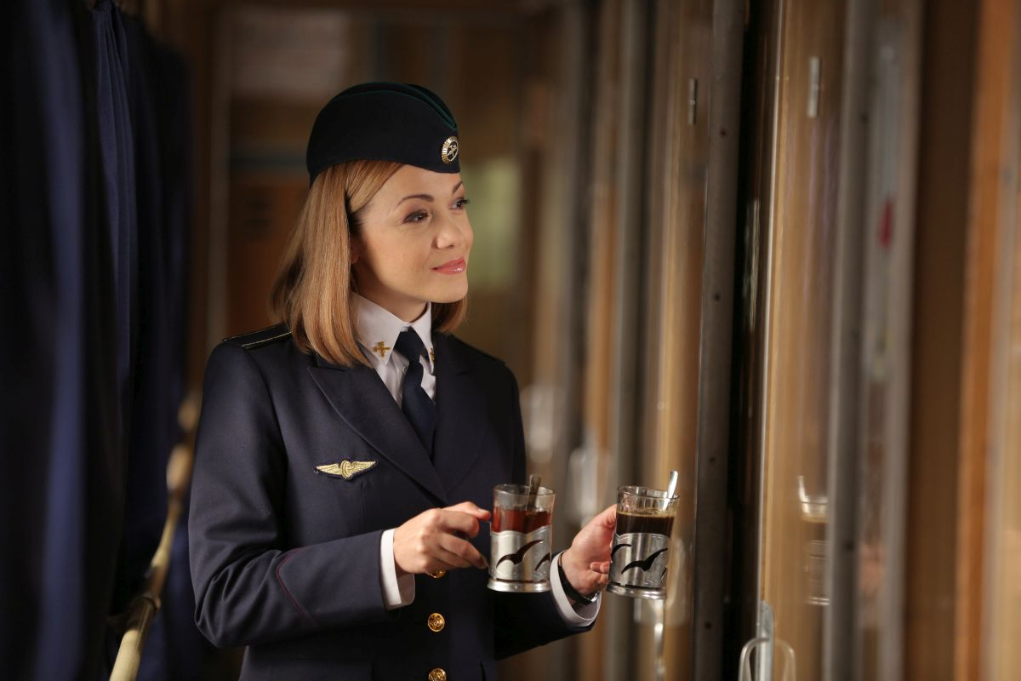

Slide 25
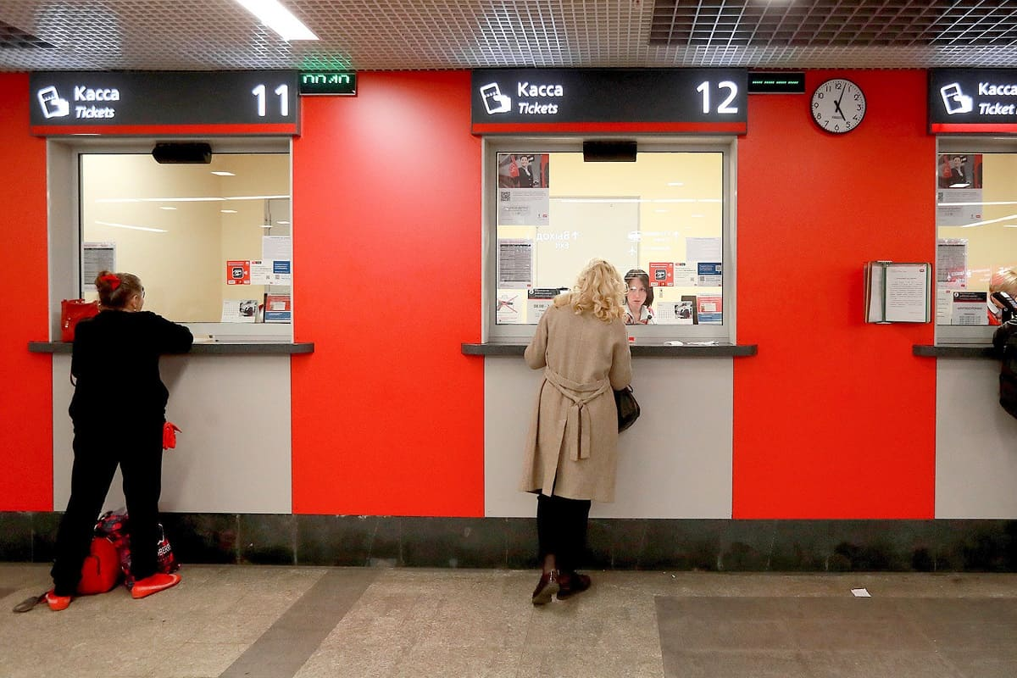
Билетный кассир — это специалист по продаже билетов покупателям для проезда на каком-либо транспорте .
Кассир обязан предоставлять корректную информацию клиенту о времени мероприятия или отправления транспорта, наличии свободных мест.
Кассир выдает квитанции уплаты за багаж, проездные документы. Перед выдачей билета кассир проверяет документы пассажира, также разрешение на приобретение билета в специальную зону.
После успешной продажи специалист фиксирует наличие свободных мест и передаёт информацию в следующую кассу.

Slide 26
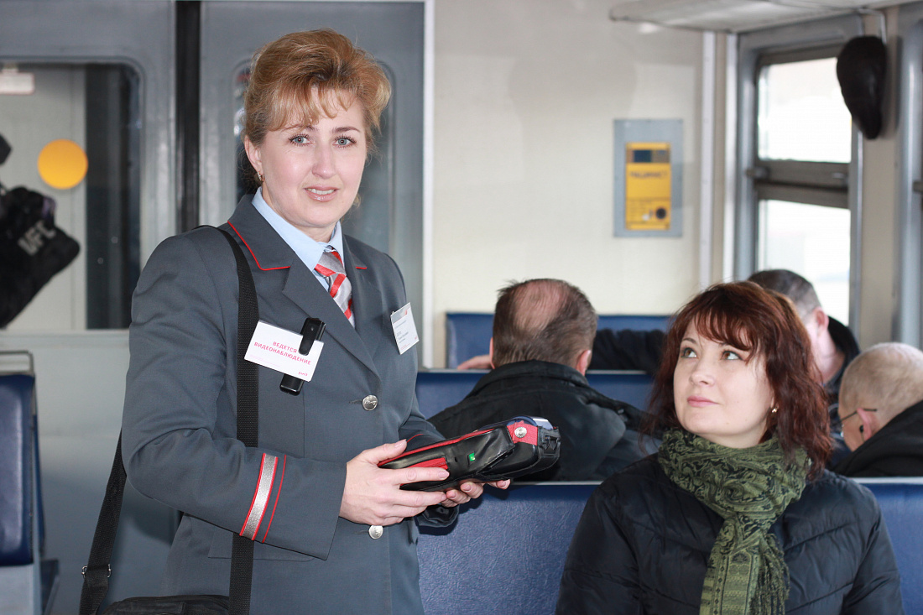
Кассир билетный на железнодорожном транспорте осуществляет операции по подбору вариантов проезда, оформлению проездных и перевозочных документов вручную и с использованием билетопечатающих машин и терминалов, подключенных к автоматизированной системе управления продажей билетов. Ведет расчет с пассажирами за проездные и перевозочные документы всех видов во внутригосударственном и межгосударственном сообщениях на железнодорожном транспорте. Осуществляет прием заявок и оформление поездок организованных групп пассажиров.

Slide 27
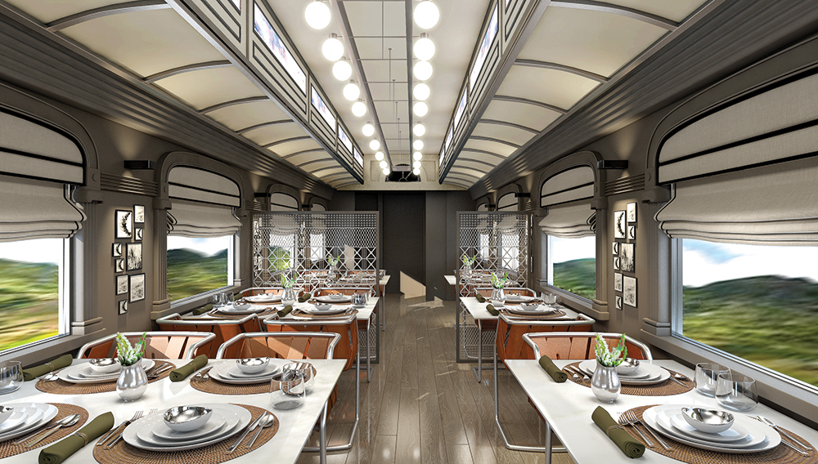
Повар на железной дороге

Slide 28
:
Повар - это не просто человек, который может быстро сделать суши или пельмени. Он творец, способный из кучки самых простых продуктов создать шедевр, при этом учтя все погрешности и характер изменения пищи в процессе термообработки.
В этом деле главное — талант, чувство вкуса, фантазия. С одной стороны, эта профессия требует скрупулёзной точности, с другой — наличия творческой жилки, чтобы придумать оригинальный рецепт или изысканное украшение блюда. Я считаю, что математика в профессии повара играет первую скрипку наравне с практическими умениями.

Slide 29
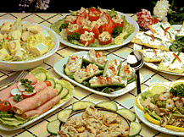
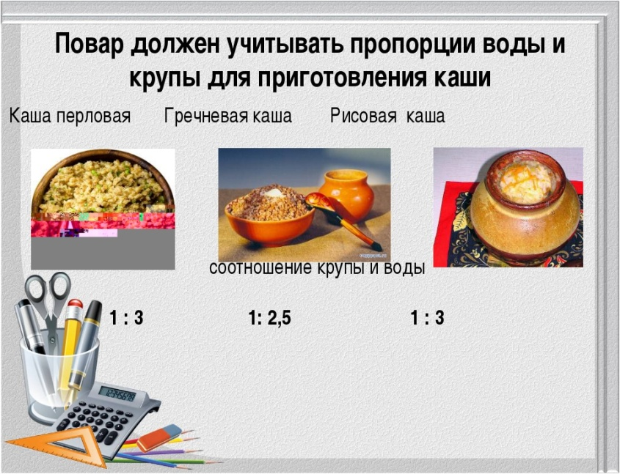
Повар должен уметь
1. Рассчитывать дневную норму питания в процентах.
2. Производить калькуляцию и учет продуктов питания (выполнять арифметические действия над числами)
3. Создать алгоритм приготовления блюда (умение составлять алгоритм, знать виды алгоритмов).
4. Оформлять блюда, формы для выпечки хлеба (знать геометрические фигуры)
5. Рассчитать объем посуды, сколько жидкости понадобится для точного расчета количества порций (уметь находить объем и площадь)
6. Знать суточные энергетические потребности разных групп населения (делать математические подсчеты)

Slide 30
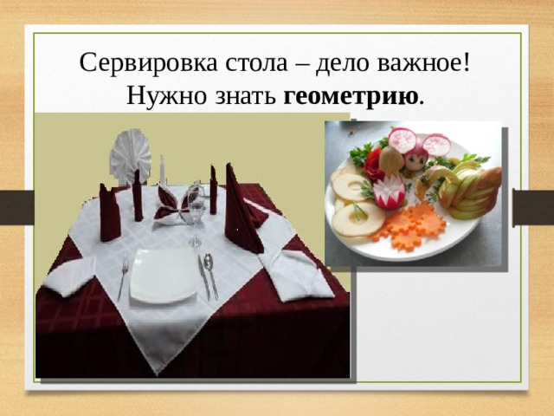

Slide 31
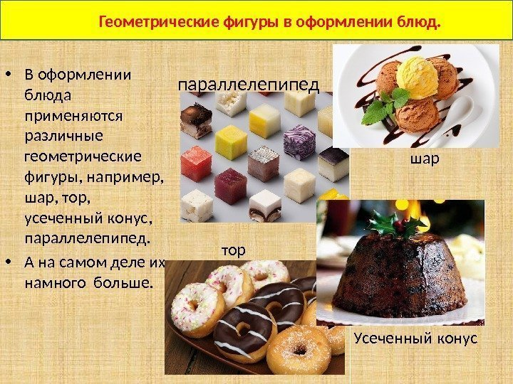

Slide 32
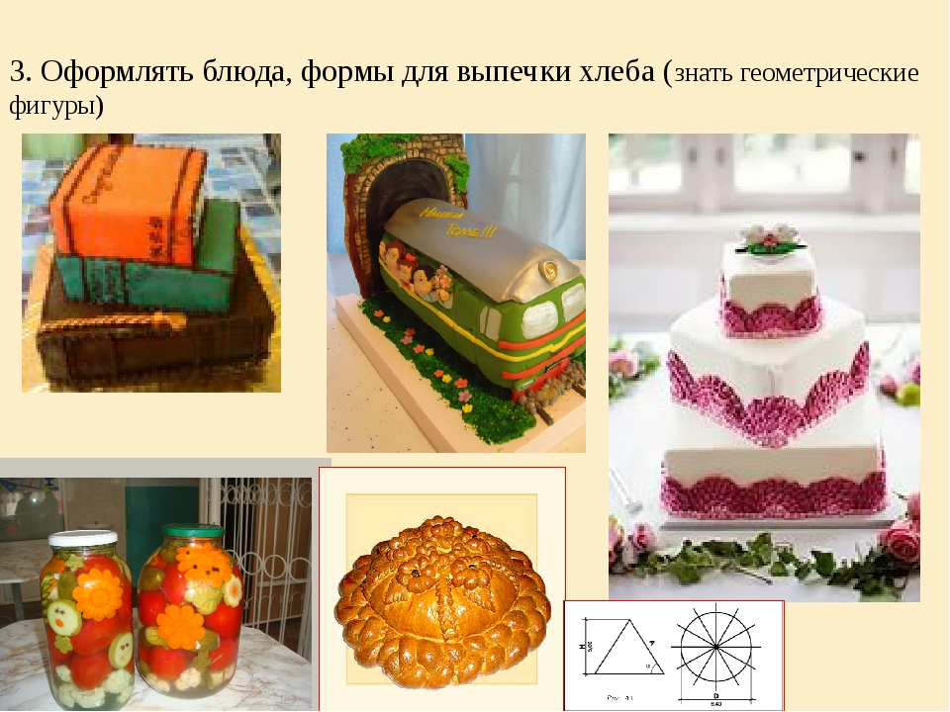

Slide 33
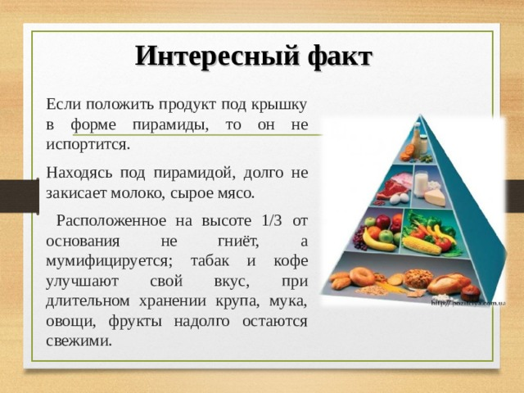

Slide 34
Чтоб проводником, машинистом или поваром стать
Надо прежде всего Математику знать!
И на свете нет профессий – вы задумайтесь друзья,
Где бы нам не пригодилась в жизни Математика!

